Slide 1
বিসমিল্লাহির রাহমানির রাহিম

Slide 2
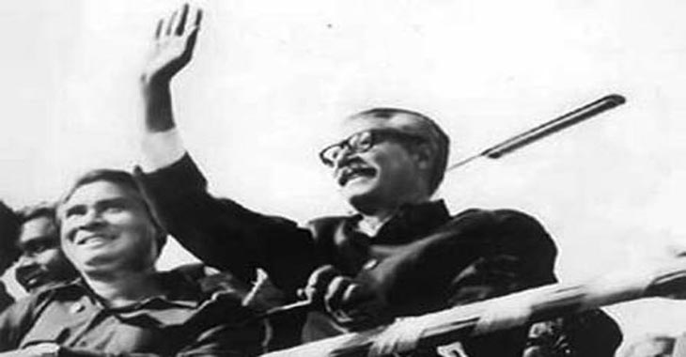
স্বাগতম
Alim B.Sc

Slide 3


পরিচিতি
মোঃ আব্দুল আলীম
সহকারি শিক্ষক (বি,এস-সি,বি,এড)
আইডি- 01080270781
কল্যাণপুর রওশনীয়া দাখিল মাদরাসা
বেলকুচি, সিরাজগঞ্জ
মোবাইল- 01717012389
    শ্রেণিঃ ৭ম
    বিষয়ঃ বাংলা
    ৪নং কবিতা পৃষ্ঠা -৭৬
    সময়-৫০ মিনিট
    তারিখ-০৮ /1১/২০১৯ খ্রিঃ

Slide 4
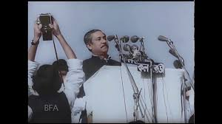
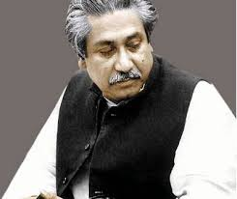
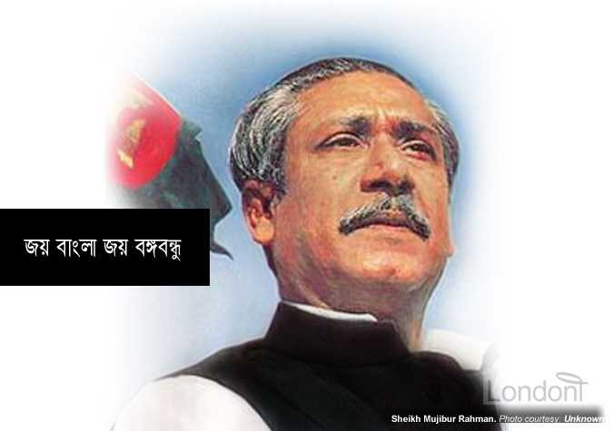
এসো আমরা ছবি দেখি এবং নাম বলি

Slide 5
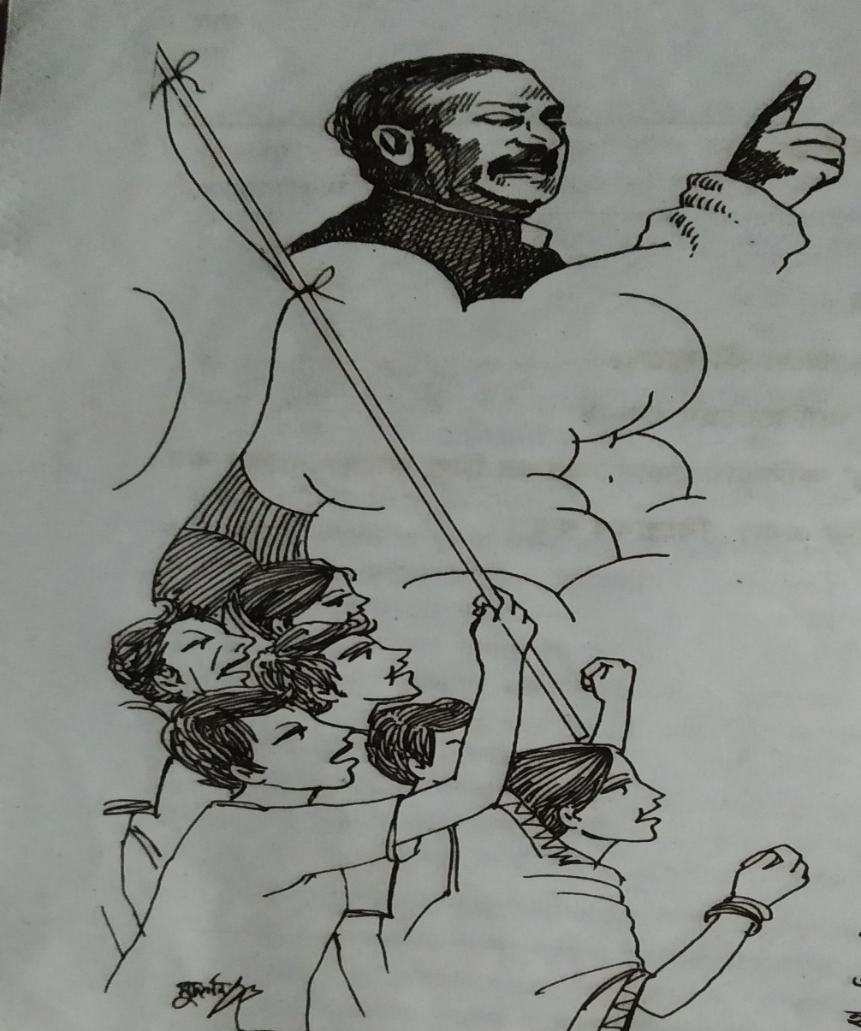
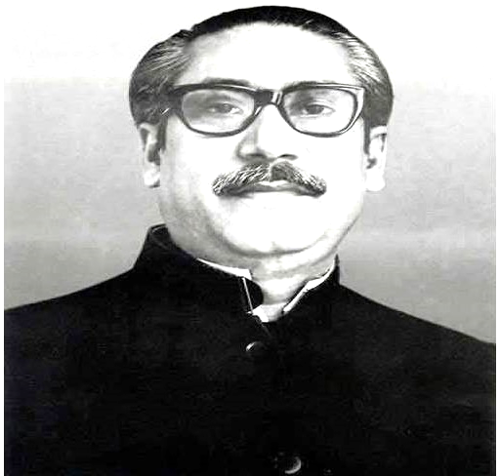
শোন একটি মুজিবরের থেকে
-গৌরীপ্রসন্ন মজুমদার

Slide 6
শিখনফল
পাঠ শেষে শিক্ষার্থীর-
১। কবি পরিচিতি উল্লেখ করতে পারবে।
২। শুদ্ধ উচ্চারণে কবিতাটি আবৃত্তি করতে পারবে।
৩। নতুন শব্দগুলো বাক্যে প্রয়োগ করতে পারবে।
৪। জাতির জনক শেখ মুজিবুর রহমান এর অবদান ব্যাখ্যা
করতে পারবে।

Slide 7
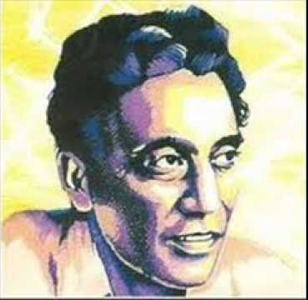

কবি পরিচিতি
গৌরীপ্রসন্ন মজুমদার ১৯২৫ সালে ৫ ডিসেম্বর পাবনার ফরিদপুর উপজেলার গোপালনগর গ্রামে জন্মগ্রহণ করেন। বাচ্চু’ ছিল তার ডাক নাম। তার বাবা গিরিজাপ্রসন্ন মজুমদার ছিলেন বিখ্যাত উদ্ভিদবিদ। গৌরীপ্রসন্ন মজুমদার ১৯২৪ খ্রিষ্টাব্দের ৫ই ডিসেম্বর জন্মগ্রহণ এবং ১৯৮৬ সালের ২০ আগস্ট কলকাতায় মৃত্যু বরণ করেন।
মুক্তিযুদ্ধে অসামান্য অবদানের স্বীকৃতিস্বরূপ গণপ্রজাতন্ত্রী বাংলাদেশ সরকারের পক্ষ থেকে তাকে ২০১২ সালে "মুক্তিযুদ্ধ মৈত্রী সম্মাননা" জানানো হয়।
মুক্তিযুদ্ধে অসামান্য অবদানের স্বীকৃতিস্বরূপ গণপ্রজাতন্ত্রী বাংলাদেশ সরকারের পক্ষ থেকে তাকে ২০১২ সালে "মুক্তিযুদ্ধ মৈত্রী সম্মাননা" জানানো হয়।

Slide 8
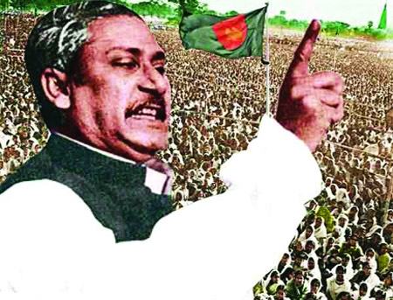
সরব পাঠ
সেই সবুজের বুক চেরা মেঠোপথে
আবার যে যাব ফিরে , আমার
হারানো বাংলাকে আবার তো ফিরে পাব
শিল্পে-কাব্যে কোথায় আছে
হায়রে এমন সোনার খনি।।
শোন একটি মুজিবরের থেকে
লক্ষ মুজিবরের কন্ঠস্বরের ধ্বনি-প্রতিধ্বনি
আকাশে বাতাসে ওঠে রণি
বাংলাদেশ, আমার বাংলাদেশ।।

Slide 9
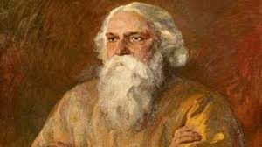
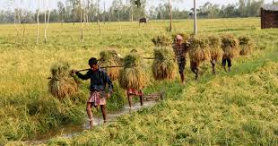
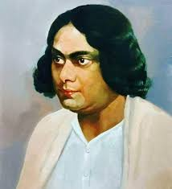
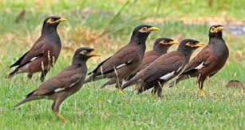
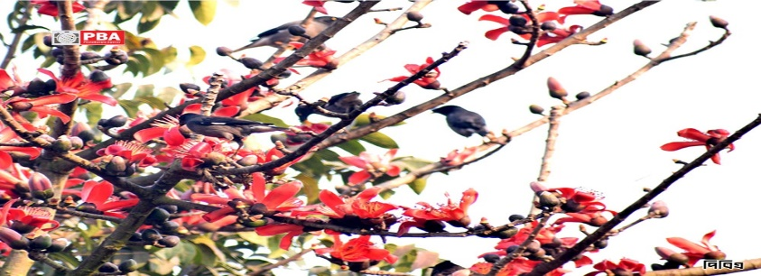
সরব পাঠ
‘জয় বাংলা’ বলতে মনরে আমার
এখনো কেন ভাব, আমার
হারানো বাংলাকে আবার তো ফিরে পাব
অন্ধকারে পুব আকাশে
উঠবে আবার দিনমণি।।
বিশ্বকবির ‘সোনার বাংলা’
নজরুলের ‘বাংলাদেশ’
জীবনানন্দের ‘রুপসী বাংলা’
রুপের যে তার নেই কো শেষ,বাংলাদেশ।

Slide 10
শব্দার্থ
একটি মুজিবর-
‘একজন মুজিব’।জাতির পিতা বঙ্গবন্ধু শেখ মুজিবুর রহমান ছিলেন স্বাধীনতাকামী বাঙালি জাতির আসা-ভরসার একক আশ্রয়স্থল ।
জীবনানন্দের ‘রুপসী বাংলা’- -
নিসর্গের কবি জীবনানন্দ দাশ বাংলার প্রকৃতির অনিন্দ্য রুপ সৌন্দর্য চিরায়ত মহিমায় উপস্থাপন করেছেন তার ‘রুপসী বাংলা’ কাব্যগ্রন্থে ।

Slide 11
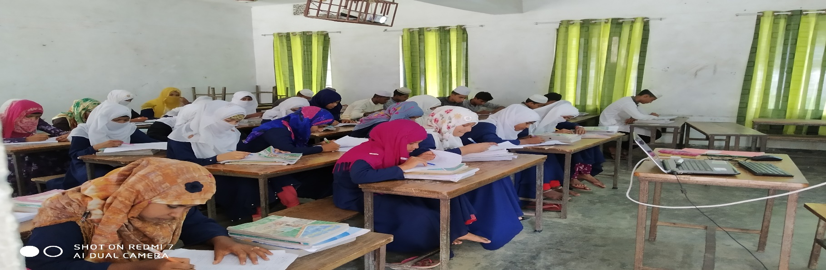
একক কাজ
বিশ্বকবি রবীন্দ্রনাথ ঠাকুরের ‘সোনার বাংলা’ দেশাত্মবোধক গানের প্রথম ২ চরণ লিখ।

Slide 12
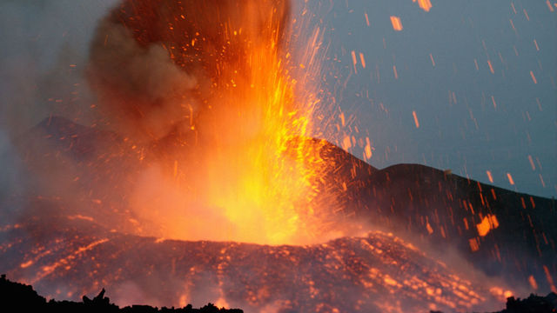
ছবিগুলো লক্ষ্য কর ...
ওই নামে যেন বিসুভিয়াসের অগ্নি –উগারী বাণ।
বঙ্গদেশের এ প্রান্ত হতে সকল প্রান্ত ছেয়ে
জ্বালায় জ্বলিছে মহাকালানল ঝঞ্চা অশনি বেয়ে।

Slide 13
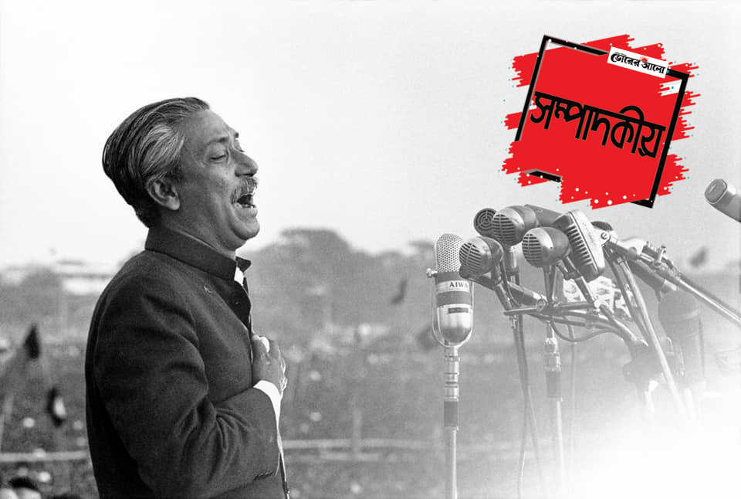
ছবিগুলো লক্ষ্য কর ...
মায়ের বুকের ভায়ের বুকের বোনের বুকের জ্বালা,
তব সম্মুখে পথে পথে আজ দেখায়ে চলিছে আলা।

Slide 14
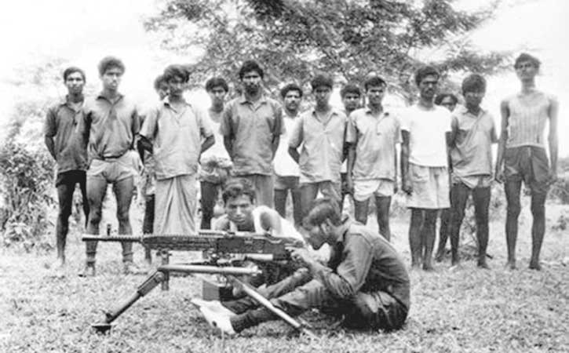
ছবিগুলো লক্ষ্য কর ...
জীবনদানের প্রতিজ্ঞা লয়ে লক্ষ সেনা পাছে
তোমার হুকুম তামিলের লাগি সাথে তব চলিয়াছে ।

Slide 15
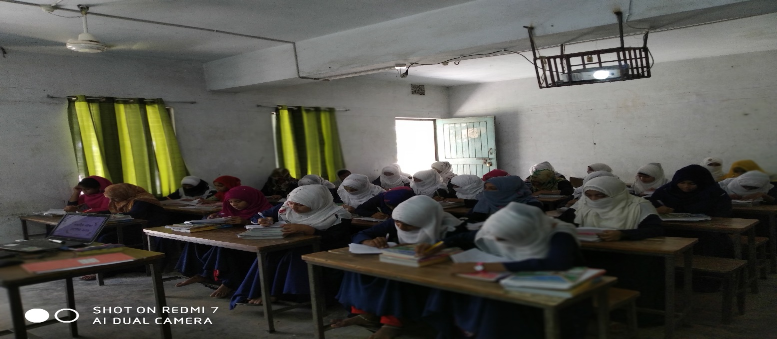
জোড়ায় কাজ
বঙ্গবন্ধুর জীবন ও কর্ম অবলম্বনে দেয়ালপত্রিকা প্রকাশ কর ।

Slide 16
মূল্যায়ন
১। গৌরীপ্রসন্ন মজুমদার কত সালে জন্ম গ্রহণ করেন?
ক) ১৮৬১ খ) ১৮৯৯ গ) ১৯০৩ ঘ) ১৯২৪
২। ‘সেই সবুজের বুক চেরা ‘ পথটি কেমন?
ক) পাকা খ) মেঠো গ) ভাঙ্গা ঘ) গ্রাম্য
৩ । কোন ক্ষেত্রে শ্রেষ্ঠত্বের জন্য বাংলাকে ‘সোনার খনি’ বলা হয়েছে ?
ক) লড়াই- সংগ্রাম খ) শিল্প-কাব্য গ) সংগীত ঘ) ক্রীড়াশৈলী
৪ । গৌরীপ্রসন্ন মজুমদার কোন জেলায় জন্ম গ্রহণ করেন ?
ক) পাবনা খ) বর্ধমান গ) কুষ্টিয়া ঘ) ফরিদপুর

Slide 17
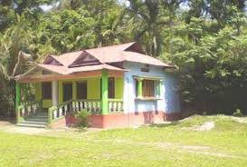
বাড়ির কাজ
‘অন্ধকারে পুব আকাশে উঠবে আবার দিনমণি’ বলতে কী বোঝানো হয়েছে?

Slide 18


ধন্যবাদ সবাইকে

